Slide 1

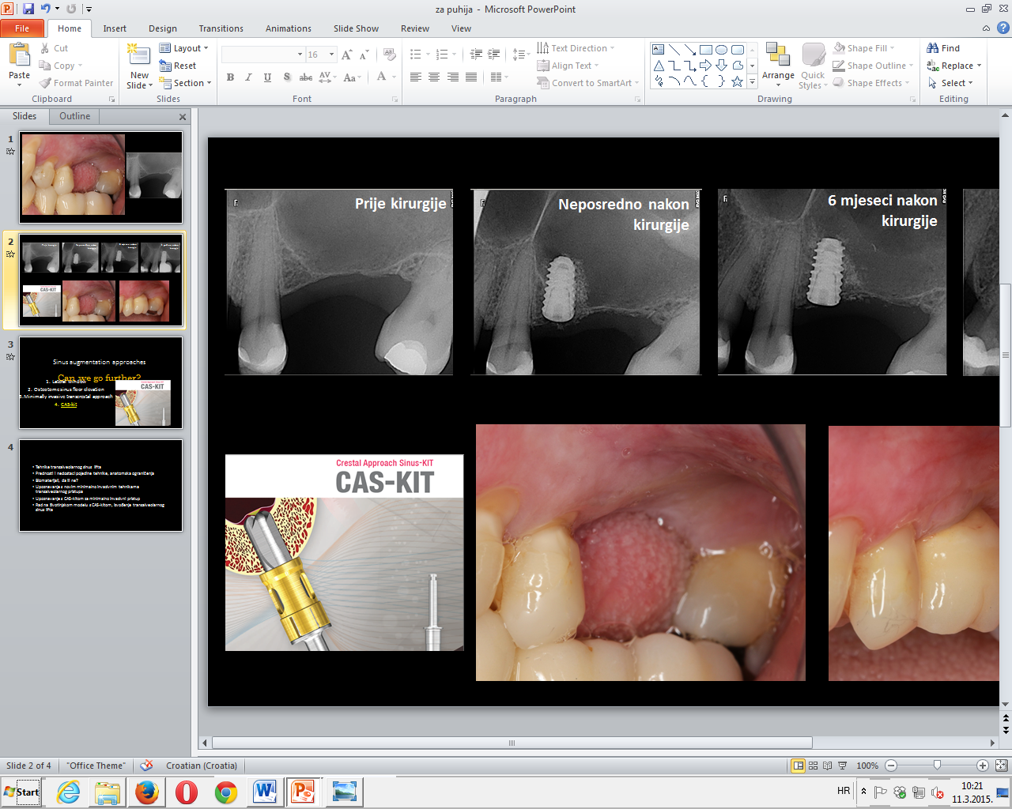
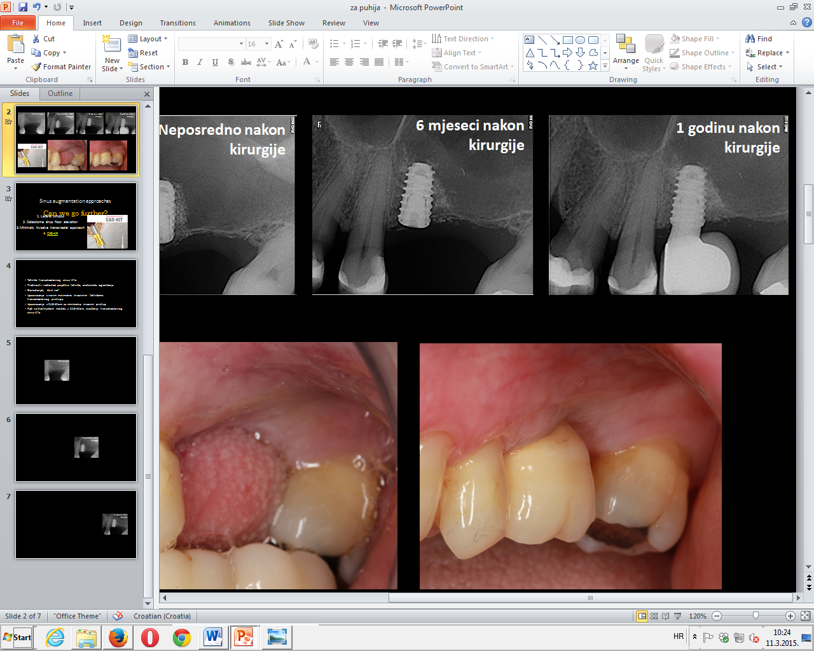
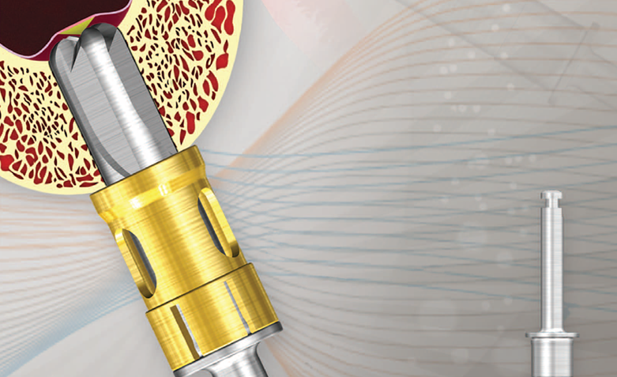
RADIONICA 1
Nova tehnika za minimalno invazivni interni sinus lift
Teme radionice
Tehnike transalveolarnog sinus lifta
Prednosti i nedostaci pojedine tehnike, anatomska ograničenja
Biomaterijali, da ili ne?
Upoznavanje s novim minimalno invazivnim tehnikama transalveolarnog pristupa
Upoznavanje s Crestal Approach Sinus kitom za minimalno invazivni pristup
Praktični rad na životinjskom modelu s CAS-kitom, izvođenje transalveolarnog sinus lifta
Voditelj: Doc.dr.sc. Darko Božić (Zagreb)
Petak 10.4.2015. 09:00-13:00 sati

Slide 2
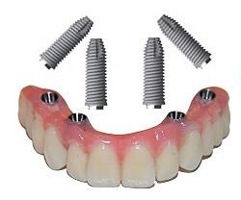

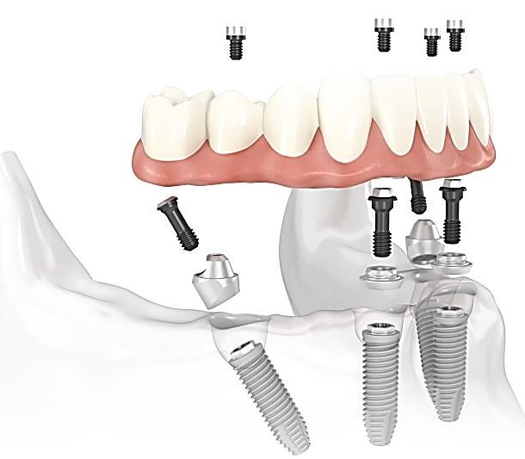
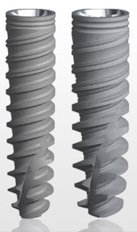
RADIONICA 2
Osnove koncepta All-on-4 i praktična radionica
Teme radionice
Osnove rehabilitacije potpune bezubosti implantatima
Osnove koncepta All-on-4, kada i zašto
Digitalna 3D CBCT dijagnostika i plan liječenja
Kirurška i protetska faza, imedijatno opterećenje
Tehnički i laboratorijski aspekti
Praktični rad na životinjskom modelu – ogradnja implantata u model donje čeljusti i postavljanje abutmenta
Voditelj: Dr.sc. Damir Jelušić (Opatija)
Petak 10.4.2015. 09:00-13:00 sati

Slide 3
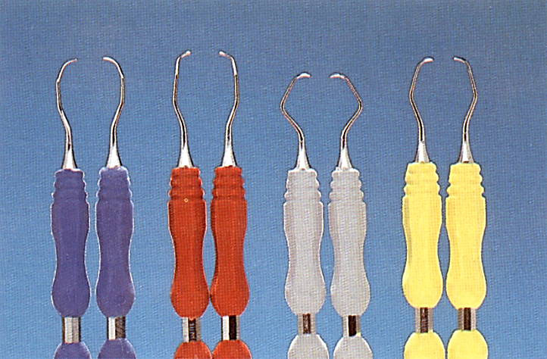
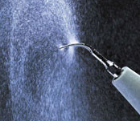
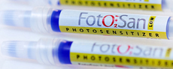
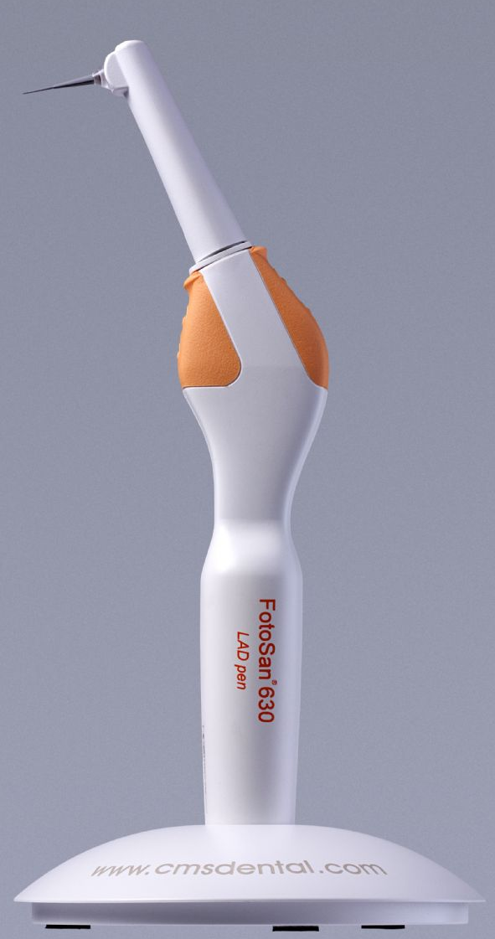
RADIONICA 3
Inicijalna terapija - najvažnija faza parodontnog liječenja
„Od kirete do lasera“
Teme radionice
Ciljevi inicijalne parodontne terapije
Ručni i strojni instrumenti za provođenje inicijalne terapije
Dodatna sredstva za provođenje inicijalne terapije - fotodinamska terapija
Praktični rad uključuje instrumentaciju na modelu čeljusti s Gracey kiretama
Demonstracija rada s FotoSan LAD lampom
Voditelj: Dr.sc. Ivan Puhar (Zagreb)
Petak 10.4.2015. 09:00-13:00 sati

Slide 4
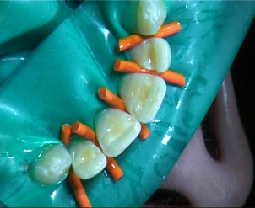
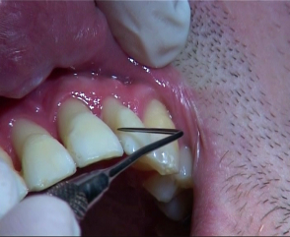
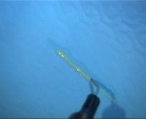
RADIONICA 4
Protokol izrade adhezijsko-kompozitnih udlaga: teoretske osnove i klinička primjena
Teme radionice
Vrste preparacija za izradu udlaga
Izbor vlakana i ahezijsko kompozitnih sustava
Indikacije i kontraindikacije za izradu udlaga
Klinički postupci za izradu adhezijsko-kompozitnih udlaga
Praktični rad na modelu čeljusti
Voditelj: Prof.dr.sc. Božidar Pavelić (Zagreb)
Petak 10.4.2015. 09:00-13:00 sati

Slide 5
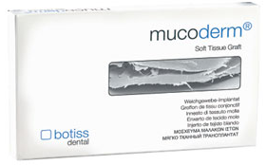
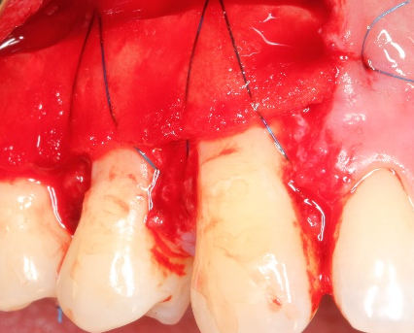
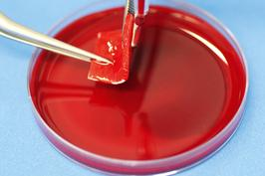
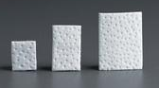
RADIONICA 5
Management mekih tkiva oko zuba i implantata
Teme radionice
Indikacije i kontraindikacije za plastičnu rekonstruktivnu parodontnu kirurgiju
Dobrobiti i ograničenja klasične mukogingivne kirurgije
Mucoderm vs. autogeni transplantat mekog tkiva
Posebnosti kirurških instrumenata i tehnika šivanja
Praktični rad s Mucodermom na životinjskom modelu – incizije, tunel tehnika, šivanje
Voditelj: Dr. Guido A. Petrin (Stuttgart)
Petak 10.4.2015. 09:00-13:00 sati

Slide 6
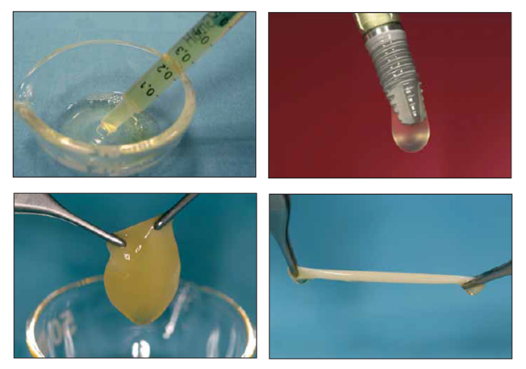
RADIONICA 6
PRGF Endoret tehnika
Tehnike augmentacije s autolognim faktorima rasta i fibrinom
Teme radionice
Biologija PRGF Endoret tehnologije
Primjena PRGF Endoret u različitim kliničkim situacijama - postekstrakcijska alevola, liječenje parodontnih defekata, recesije mekih tkiva, regeneracija kosti i mekih tkiva, sinus lift, augmentacija grebena
Praktični rad – protokol dobivanja plazme bogate faktorima rasta, korištenje različitih jednokratnih kiteva za pripremu, razlike među frakcijama (ugrušak, fibrinska membrana, tekućina), mješanje plazme s biomaterijalom, hidrofilna površina implantata umočena u plazmu bogatu faktorima rasta
Voditelj: Dr. Joan Birbe (Barcelona)
Petak 10.4.2015. 09:00-13:00 sati

